Slide 1
ATOM MODELLERİ

Slide 2
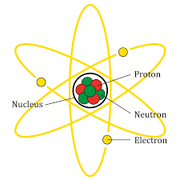
ATOM NEDİR?
Atom (Yunanca atomos, bölünemez anlamına gelir.) bir kimyasal elementin bütün özelliklerini taşıyan en küçük parçacığıdır. Gözle görülmesi imkânsız, çok küçük bir parçacıktır ve sadece taramalı tünel mikroskobu (atomik kuvvet mikroskobu) ile incelenebilir. Bir atomda, çekirdeği saran negatif yüklü bir elektron bulutu vardır. Çekirdek ise pozitif yüklü protonlar ve yüksüz nötronlardan oluşur.

Slide 3
ATOMUN YAPISI
Çekirdek:Atomun merkezini oluşturur. Hacim olarak çok küçük(1/10000) olmasına karşın tüm ağırlığın(1/1840) toplandığı kısımdır. Protonlar:Bir element için proton sayısı sabittir. Elementin tümünü ve tüm özellikleri belirleyen protondur.Proton sayısı değiştiğinde elementin türü ve tüm özelliği değişir.”p” harfiyle gösterilir. Elektron:”e” harfiyle gösterilir. Çekirdek çevresinde ,belirli yörüngelerde bulunurlar. Elektronlar bağımsız yörüngelerde bulunamazlar.

Slide 4
ATOM MODELLERİ
Dalton Atom Modeli:
John Dalton'un 1805 yılında bugünkü atom modelinin ilk temellerini attığı modelidir.
Daltonun atom kuramına göre elementler kimyasal bakımdan birbirinin aynı olan atomlar içerirler. Farklı elementlerin atomları birbirinden farklıdır. Bu atom teorisine göre kimyasal bir bileşik iki veya daha çok sayıda elementin basit bir oranda birleşmesi sonucunda meydana gelir. Kimyasal tepkimelere giren maddeler arasındaki kütle ilişkilerine istinaden, Dalton atomların bağıl kütlelerini de bulmuştur. Modern atom kuramı Dalton'un kuramına dayanır ancak bazı kısımları değiştirilmiştir. Atomun parçalandığını, elementlerin birbirinin aynı atomlardan değil, izotoplarının karışımından meydana geldiğini biliyoruz. Daltonun atom teorisi kimyasal reaksiyonların açıklanmasına, maddenin anlaşılmasına ve atomun temel özelliklerinin ortaya atılmasına oldukça büyük yararlar sağlamıştır. Bu sebeple ilk bilimsel atom teorisi olarak kabul edilir.

Slide 5
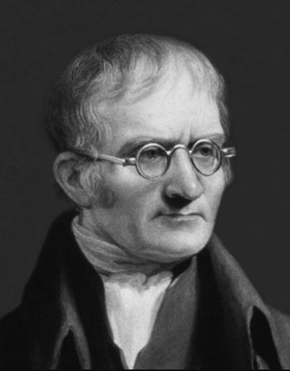
Dalton Atom kuramı üç varsayıma dayanır;
1. Elementler Atom adı verilen küçük bölünemeyen taneciklerden oluşmuştur.
Atomlar kimyasal tepkimelerde oluşmazlar ve bölünmezler.
2. Bir elementin tüm atomlarının kütlesi ve diğer özellikleri aynı, diğer elementlerin atomlarından farklıdır.
3. Kimyasal bir bileşik iki ya da daha fazla elementin basit bir oranda birleşmesi ile oluşur.
Dalton atom teorisi kimyasal değişme konularının da daha iyi tanımlanmasına olanak sağlar:

Slide 6
Dalton Atom Modeli:
1. Kütlenin korunumu: Bir kimyasal reaksiyonda reaksiyona giren maddelerin kütleleri toplamı çıkan maddelerin kütleleri toplamına eşittir
2. Sabit oranlar Yasası: İki element birden fazla bileşik meydana getiriyorsa, birleşen iki elementin farklı miktarları arasında ağırlıkça tam sayılarla ifade edilen basit bir oran bulunur. Örneğin: H2O da 2 g hidrojenle 16 g oksijen birleşirken, OH de 1 g hidrojenle 16 g oksijen birleşmiştir. Buradan her iki bileşikte de aynı miktar oksijenle birleşen 2 g hidrojen ve 1 g hidrojeni birbirine oranlarsak 2 sayısını elde ederiz

Slide 7
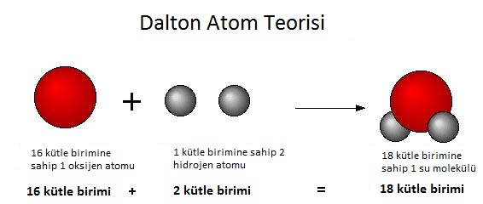
Dalton Atom Modeli:

Slide 8
ATOM MODELLERİ
Thomson Atom Modeli: Thomson değişik gazlarda yapmış olduğu deneylerle her atomun elektron yükünün kütlesine oranını hesaplayarak elektronu keşfetmiştir. Elektron veren atomun artı (+, pozitif) yüklü olacağını ispatlamış, atom içerisinde proton ve elektronun homojen olarak dağıldığını tanımlamıştır, Bu yüzden bu modele üzümlü kek modeli de denilmektedir. Rutherford Atom Modeli ile proton ve elektronun homojen dağıldığı ilkesi çürütülmüştür

Slide 9
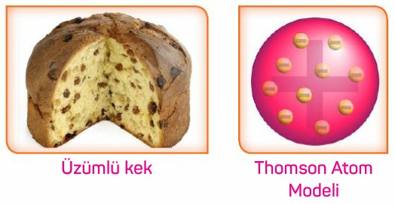
Thomson Atom Modeli:
1. Atom artı yüklü maddeden oluşmuştur
2. Elektronlar bu artı madde içinde gömülüdür ve hareket etmezler.
3. Elektronların kütleleri çok küçüktür bu yüzden atomun tüm kütlesini bu artı yüklü madde oluşturur.
4. Atom küre şeklindedir.

Slide 10
ATOM MODELLERİ
Rutherford Atom Modeli:
Atomun yapısının açıklanması hakkında,önemli katkıda bulunanlardan birisi de Ernest Rutherford (Örnist Radirford) olarak bilinir. Rutherford'dan önce Thomson atom modeli geçerliydi. Bu modele göre, atom küre şeklindedir. Ve küre içerisinde proton ve elektronlar bulunmaktadır. Acaba bu proton ve elektronlar atom içerisinde belirli bir düzene mi, yoksa rastgele bir dağılım içerisinde mi bulunuyorlar? Bu sorunun cevabi daha bulunamamıştı. Rutherford bu sorunun cevabı ve Thomson atom modelinin doğruluk derecesini anlamak için yaptığı alfa (a) parçacıkları deneyi sonucunda bir model geliştirmiştir.

Slide 11
Rutherford Atom Modeli:
Polonyum ve radyum bir a-ışını kaynağıdır Rutherford, bir radyoaktif kaynaktan çıkan a-taneciklerini bir demet hâlinde iğne ucu büyüklüğündeki yarıktan geçirdikten sonra, kalınlığı 10⁻⁴ cm kadar olan ve arkasında çinko sülfür (ZnS) sürülmüş bir ekran bulunan altın levha üzerine gönderdi.
Altın levhayı geçip ekran üzerine düsen a - parçacıklari ekrana sürülen ZnS üzerinde ışıldama yaparlar. Böylece metal levhayı geçen a - parçacıklarını sayma imkanı elde edilir. Rutherford, yaptığı deneylerde metal levha üzerine gönderilen a- parçacıklarının % 99,99 kadarının ya hiç yollarında sapmadan ya da yollarından çok az saparak metal levhadan geçtiklerini, fakat çok az bir kısmının ise metale çarptıktan sonra büyük bir açı yaparak geri döndüklerini gördü. Rutherford daha sonra deneyi altın levha yerine, kursun, bakir ve platin metallerle tekrarladığında ayni sonucu gördü. Kinetik enerjisi çok yüksek olan ve çok hızlı olarak bir kaynaktan çıkan a - parçacıklarının geriye dönmesi için;

Slide 12
Rutherford Atom Modeli:
1. Metal levhada pozitif kısmın olması,
2. Bu pozitif yüklü kısmın kütlesinin (daha doğrusu yoğunluğunun) çok büyük olması gerekir.
Bu düşünceden hareketle Rutherford, yaptığı bu deneyden su sonuçlan çıkardı.
Eğer, a tanecikleri atom içerisindeki bir elektrona çarpsaydı, kinetik enerjileri büyük olduğu için elektronu yerinden sökerek yoluna devam edebilirlerdi. Ayrıca, a - taneciği pozitif, elektron negatif olduğundan geriye dönüş söz konusu olmaması gerekirdi. Bu düşünceyle hareket eden Rutherford, metale çarparak geriye dönen alfa parçacıklarının sayısı metal levhadan geçenlere oranla çok küçük olduğundan; atom içerisinde pozitif yüklü ve kütlesi büyük olan bu kısmın hacmi, toplam atom hacmine oranla çok çok küçük olması gerektiğini düşünerek, bu pozitif yüklü kısma çekirdek dedi.

Slide 13
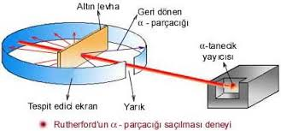
Rutherford Atom Modeli:

Slide 14
ATOM MODELLERİ
Bohr Atom Modeli:
Niels Hendrik Bohr 1919 yılında kendinden önceki Rutherford Atom Modeli atom modellerinden yaralanarak yeni bir atom modeli fikrini öne sürdü.
Çekirdeğe en yakın enerji seviyesine dairesel hareket yapan elektron kararlıdır, ışık yaymaz. Elektron'a yeterli enerji verilirse elektron bulunduğu enerji seviyesinden daha yüksek enerji seviyesine sıçrar. Atom bu durumda kararsızdır. Kararlı hale gelmek için elektron tekrar eski enerji seviyesine dönerken almış olduğu enerji seviyesini eşit enerjide bir Foton (ışın taneciği) fırlatır. Atom bu şekilde ışıma yaparmış.

Slide 15
Bohr Atom Modeli:
Buraya kadar anlatılan atom modellerinde, atomun çekirdeğinde, (+) yüklü proton ve yüksüz nötronların bulunduğu, çekirdeğin etrafında dairesel yörüngelerde elektronların dolaştığı ifade edildi. Bu elektronların çekirdek etrafında nasıl bir yörüngede dolaştığı, hız ve momentumlarının ne olduğu ile ilgili bir netice ortaya konmadı. Bohr ise atom teorisinde elektronların hareketini bu noktadan inceledi.
1913 yılında Neils Bohr, hidrojen atomunun spektrum çizgilerini ve Planck'ın kuantum kuramını kullanarak Bohr kuramını ileri sürdü. Bu bilgiler ışığında Bohr postulatları şöyle özetlenebilir

Slide 16
Bohr Atom Modeli:
1. Bir atomdaki elektronlar çekirdekten belli uzaklıktaki yörüngelerde hareket eder ve bu yörüngelerdeki açısal momentumu h/2pi'nin tam katlarıdır. Her kararlı hâlin sabit bir enerjisi vardır.
2. Her hangi bir kararlı enerji seviyesinde elektron dairesel bir yörüngede (orbitalde) hareket eder. Bu yörüngelere enerji düzeyleri veya kabukları denir.
3. Elektron kararlı hâllerden birinde bulunurken atom ışık (radyasyon) yayınlamaz. Ancak, yüksek enerji düzeyinden daha düşük enerji düzeyine geçtiğinde, seviyeler arasındaki enerji farkına eşit bir ışık kuantı yayınlar. Burada E = E_{son}-E_{ilk}) bağıntısı geçerlidir.

Slide 17
Bohr Atom Modeli:
4. Elektron hareketinin mümkün olduğu kararlı seviyeler, K, L, M, N, O gibi harflerle veya en düşük enerji düzeyi 1 olmak üzere, her enerji düzeyi + bir tam sayı ile belirlenir ve genel olarak "n" İle gösterilir, (n: 1,2,3 ...¥)
-Bugünkü bilgilerimize göre; Bohr kuramının, elektronların dairesel yörüngelerde hareket ettikleri, ifadesi yanlıştır.

Slide 19
KAYNAKÇA
http://tr.wikipedia.org/wiki/Bohr_atom_modeli
http://tr.wikipedia.org/wiki/Rutherford_Atom_Modeli
http://tr.wikipedia.org/wiki/Thomson_Atom_Modeli
http://taner.balikesir.edu.tr/dersler/genel_kimya/atomik_yapi/bohr_atom_modeli/Image10.gif
http://www.ekimya.com/article511_dosyalar/image002.jpg
http://modernfizik.net/images/kuantum2/rutherford_model.jpg

